Slide 1
Herança
P. O. O.
Prof. Grace

Slide 2
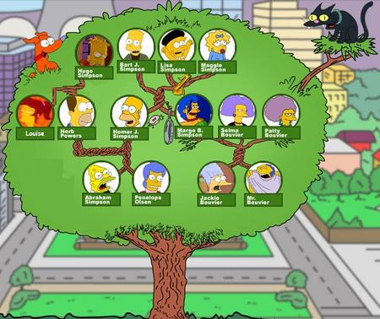
O que é Herança?

Slide 3
Herança
Cria uma nova classe a partir de uma classe existente:
  absorvendo os dados e comportamentos da classe existente; e
  aprimorando-a com novas capacidades.
Adota um relacionamento hierárquico entre classes
Permite melhor organização e reuso de código

Slide 4
Tipos de classes quanto a Herança
Subclasse ou classe derivada:
  criada a partir de outra classe (classe mãe)
  herda características da classe mãe
  também possui características próprias
Superclasse ou classe base:
  concede características a classe derivada
Relação: Subclasse estende a superclasse

Slide 5

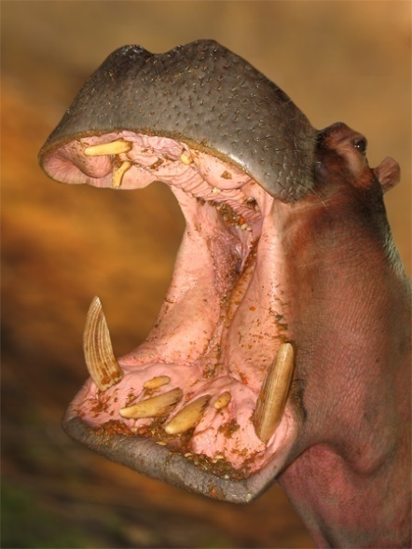


Herança - Mamíferos
Superclasse
Mamífero
Guaxinim
Cachorro
Hipopótamo

Slide 6
Exemplo: Conta Bancária
ContaBancaria
ContaCorrente
ContaPoupança

Slide 7
Exemplo: Formas geométricas
Formas
geométricas
superclasse
subclasses

Slide 8
Herança – Hierarquia de classes
A superclasse representa um conjunto maior de objetos do que as subclasses.
  Superclasse Veículo: representa carros, caminhões, barcos, bicicletas…
  Subclasse Carro: representa um subconjunto específico de veículos
Relação de hierarquia: “é um”
  Carro “é um” Veículo

Slide 9
Herança – Hierarquia de classes
A superclasse é mais geral do que suas subclasses.
Uma subclasse é uma especialização de uma superclasse;
A superclasse é uma generalização de subclasses;

Slide 10
Herança – Hierarquia de classes
Superclasse direta:
  Herdada explicitamente (um nível acima na hierarquia).
Superclasse indireta:
  Herdada de dois ou mais níveis acima na hierarquia.

Slide 11
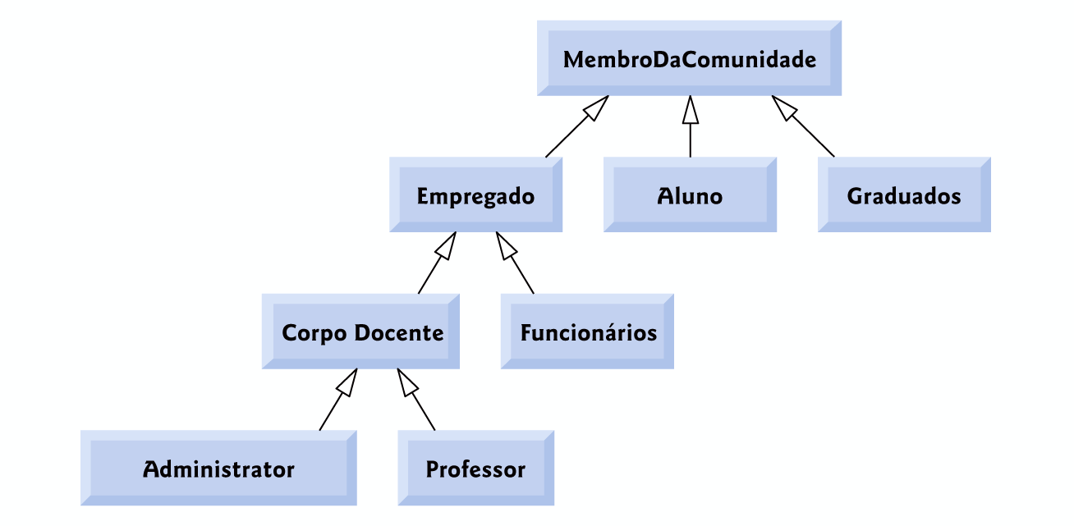
Hierarquia de classes
Superclasses
indiretas de
Administrador
Superclasse
direta de
Administrador

Slide 12
Superclasse Object
O compilador Java configura a superclasse de uma classe como Object quando a declaração de classe não estender uma superclasse explicitamente.

Slide 13
Herança – Hierarquia de classes
Herança única:
  Herda de uma superclasse.
Herança múltipla:
  Herda de múltiplas superclasses.
  O Java não suporta herança múltipla.

Slide 14
Exemplo – Veículo
Veículo
Carro
Caminhão

Slide 15
Exemplo – Classe Veículo
Atributos básicos
  Modelo
  Placa
  Ano Fabricação
  Valor
Métodos básicos
  Sets e gets
  Depreciar valor do veículo
  Impressão dos dados

Slide 16
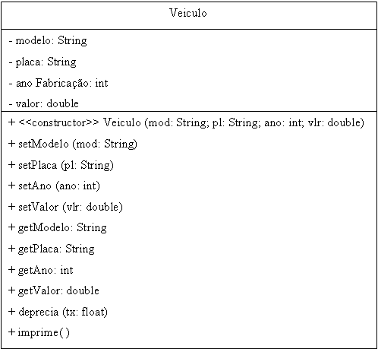
Classe Veículo

Slide 17
Exemplo – Classe Veículo
public class Veiculo
{ private String modelo, placa;
private int anoFabr;
private double valor;
public Veiculo(String pModelo, String pPlaca, int pAnoFabr, double pValor)
{
setModelo(pModelo);
setPlaca(pPlaca);
setAnoFabr(pAnoFabr);
setValor(pValor);
}
public void setModelo(String pModelo)
{
modelo = pModelo;
}
public void setModelo(String modelo)
{
this.modelo = modelo;
}
Implemente

Slide 18
Exemplo – Classe Veículo (cont.)
public String getModelo( )
{
return this.modelo; // uso opcional nesse caso
}
public void setPlaca(String placa)
{
this.placa = placa;
}
public String getPlaca()
{
return placa;
}
public void setAnoFabr(int anoFabr)
{
this.anoFabr = anoFabr;
}
public int getAnoFabr()
{
return anoFabr;
}
Implemente

Slide 19
Exemplo – Classe Veículo (cont.)
public void setValor(double valor)
{
if (valor >= 0) this.valor = valor;
else this.valor = 0;
}
public double getValor()
{
return valor;
}
public void deprecia(float taxa)
{
setValor(valor – valor * taxa/100);
}
public void imprime()
{ System.out.printf(
" \nVeiculo: %s\nPlaca: %7s\nAno: %4d\nValor: R$%.2f\n",
modelo, placa, anoFabr, valor);
}
}
Implemente e compile

Slide 20
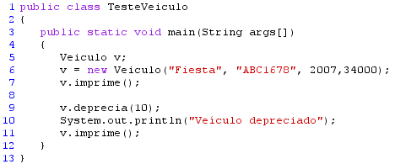
Teste da classe - veículo
Implemente
Compile e execute

Slide 21
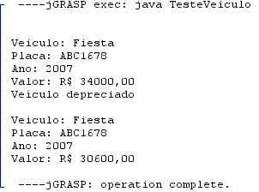
Resultado

Slide 22
Subclasse Carro
Atributos específicos
  Número de portas
  Ano do modelo
Métodos
  Construtor
  Sets e gets específicos
  Impressão dos dados do carro

Slide 23
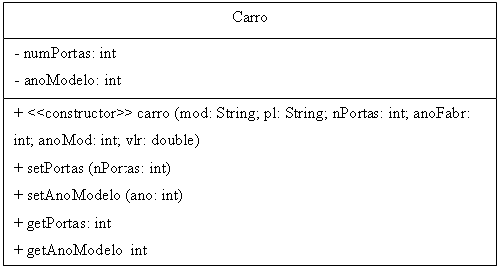
Subclasse Carro
Demais métodos?

Slide 24
Classe Carro – Atributos e construtor
public class Carro extends Veiculo
{ private int numPortas;
private int anoModelo;
public Carro(String modelo, String placa, int anoFabr, int anoModelo, int numPortas, double valor)
{ setModelo(modelo);
setPlaca(placa);
setAnoFabr(anoFabr);
setValor(valor);
setPortas(numPortas);
setAnoModelo(anoModelo);
}
Implemente

Slide 25
Classe Carro – sets e gets
public void setPortas(int numPortas)
{ this.numPortas = 2;
if (numPortas > 2) this.numPortas = numPortas;
}
public int getPortas()
{
return numPortas;
}
public void setAnoModelo(int anoModelo)
{
this.anoModelo = anoModelo;
}
public int getAnoModelo()
{
return anoModelo;
}
Compilou?
Implemente e compile

Slide 26
Compilação da classe Carro: Erro no construtor!!!
Caso a superclasse possua construtor definido, a subclasse deve utilizá-lo para garantir integridade dos atributos básicos.
public Carro(String modelo, String placa, int anoFabr,
int anoModelo, int numPortas, double valor)
{
super (modelo, placa, anoFabr, valor);
setPortas(numPortas);
setAnoModelo(anoModelo);
}

Slide 27
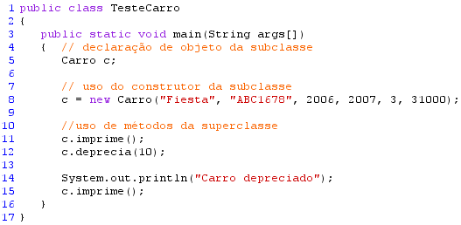
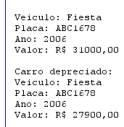
Teste - Classe Carro

Slide 28
Imprimido dados do carro
O método “imprime( )” foi herdado da classe Veículo
Não possui todos os dados do carro
Como codificar método imprime( ) para objetos do tipo Carro?
No programa teste, qual método será executado: da classe Veículo ou da classe Carro?

Slide 29
Alterando a Classe Carro
public void imprime( )
{
System.out.printf("\nVeiculo: %s\nPlaca: %7s", modelo, placa);
System.out.printf("\nFabr: %4d\nModelo: %4d", anoFabr, anoModelo);
System.out.printf("\n%02d Portas\nR$ %.2f\n", numPortas, valor);
}
O teste do carro funcionou ?

Slide 30
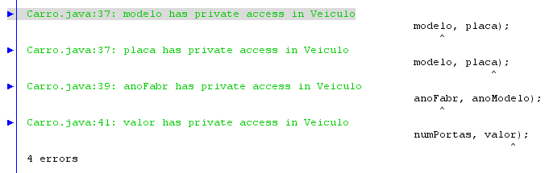
Resultado

Slide 31
Herança – Acesso aos membros
Acesso public:
  Subclasses acessam diretamente membros public de sua superclasse.
Acesso private:
  Subclasses não acessam diretamente atributos private da superclasse. Apenas por meio de métodos não-private.

Slide 32
Herança – Acesso aos membros
Acesso protected:
  Subclasses acessam diretamente membros protected de sua superclasse.
  Pode ser usada a palavra-chave “super.”
  Também são acessíveis a classes de um mesmo pacote (conjunto de classes)

Slide 33
Alterando a classe Veiculo
public class Veiculo
{
protected String modelo, placa;
protected int anoFabr;
protected double valor;
...
}
O teste do carro funcionou ?

Slide 34
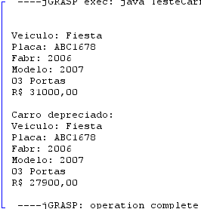
Resultado

Slide 35
Atividade para casa
Classe Caminhão
Subclasse Caminhao estende Veiculo
  Atributos específicos
    Capacidade
    Número de eixos
  Métodos
    Construtor
    Sets e gets
    Impressão dos dados do caminhão

Slide 36
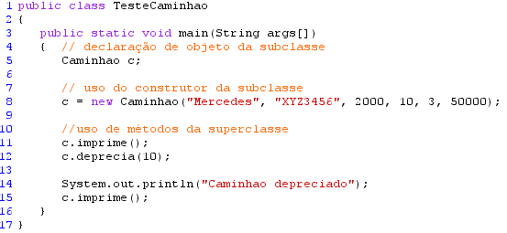
Classe Caminhao
E o imprime()?
Foi reescrito na subclasse...
Isto é sobrecarga?
deprecia( ): quando invocado a partir de um objeto Caminhao, comporta-se diferente do deprecia() invocado por um objeto Carro ou Veiculo?

Slide 37

Relembrando...
O que é Sobrecarga?
  Recurso que permite que vários métodos sejam definidos com mesmo nome.
  Obrigatório diferentes parâmetros: quantidade, tipos ou ordem dos argumentos.
  Define vários métodos semelhantes de acordo com a necessidade.
  Não confunda com Polimorfismo

Slide 38
Polimorfismo
Redefinição de um método da superclasse, ou seja, quando o método é reescrito na subclasse;
Um mesmo método chamado (invocado) pode ter diferentes resultados ou comportamentos: depende do tipo do objeto que invocou o método;
Ou seja, no polimorfismo, o mesmo método quando invocado por objetos de tipos diferentes apresenta comportamentos distintos, apesar de pertencerem a mesma hierarquia (herança).

Slide 39
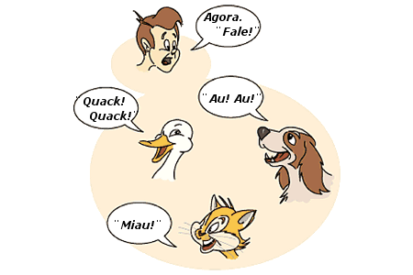
Polimorfismo – Reino Animal
Método Falar( )

Slide 40
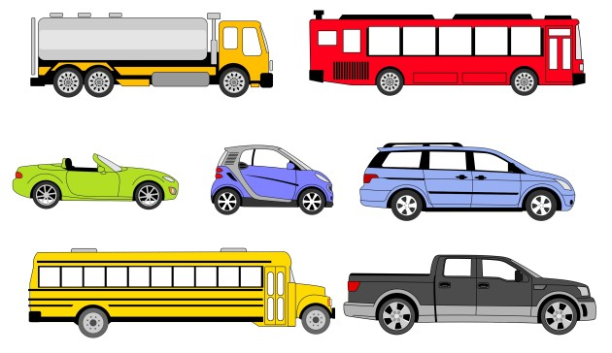
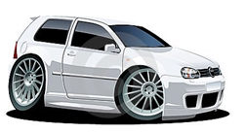
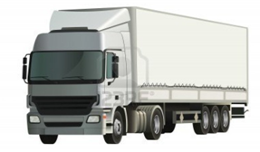
Polimorfismo
imprime()
imprime() imprime()
Redefinição do método imprime(): provoca diferentes resultados quando o mesmo método é invocado por um objeto do tipo veículo, carro ou caminhão.

Slide 41
Definição de Polimorfismo
Princípio pelo várias classes derivadas de uma mesma superclasse podem invocar métodos que têm a mesma identificação (assinatura) mas comportamentos distintos.

Slide 42
Exemplo – Frota de veículos
Algoritmo
  Solicita quantidade de veículos (n)
  Leitura de n veículos:
    Solicita tipo de veiculo (“v”, “a”, “c”)
    Solicita dados de acordo com o tipo
    Armazena em vetor de tamanho n
  Imprime dados de n veículos armazenados em cada posição do vetor (polimorfismo)
Qual o tipo do vetor?
  Veículo? Carro? Caminhão?

Slide 43
Hierarquia – Veículo
Veículo
Carro
Caminhão
Podemos afirmar que:
  Todo Carro “é um” Veículo, mas nem todo Veículo é um carro.
  Todo Caminhão “é um” Veículo.

Slide 44
Vetor de Veículos
Como um vetor preparado para armazenar dados de Veiculos consegue guardar dados do tipo Carro ou Caminhão, se eles são “maiores” que veículo??? Ou seja, tem mais atributos e ocupam mais memória?
Cada posição do vetor guarda a referência para o objeto instanciado em memória (endereço);
Diferentemente dos tipos primitivos, variáveis associadas a objetos não guardam os objetos, mas sim sua referência (endereçamento em memória).

Slide 45
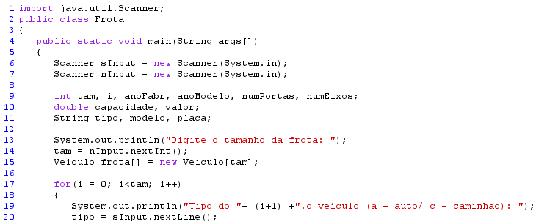
Atividade - Classe Frota (parte 1 de 3)
Usa classe Scanner
Início da classe Frota
Declaração de Variáveis
Tamanho da Frota
Loop para entrada de dados

Slide 46
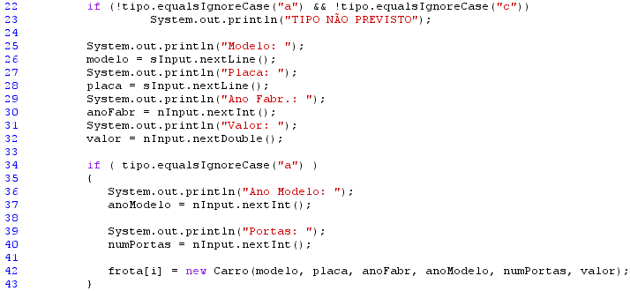
Classe Frota (parte 2 de 3)
Dados comuns a qualquer veiculo
Dados objeto Carro

Slide 47
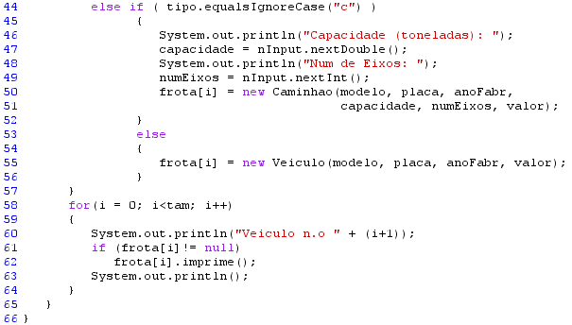
Classe Frota (parte 3 de 3)
Caminhão
Tipo não identificado: veículo
Polimorfismo

Slide 48
Ligação tardia
O método pode ser invocado a partir de uma referência a um objeto do tipo da superclasse, apesar de, na prática, ser uma instância da subclasse.
Neste caso, a decisão sobre qual o método que deve ser selecionado, de acordo com o tipo da classe derivada, é tomada em tempo de execução, através do mecanismo de ligação tardia.
  Ex: Classe Frota. Diferentemente da classe TesteCaminhao (não possui ligação tardia).

Slide 49
Atividades para enviar por e-mail
Classes:
  Veiculo, carro e caminhão
  Programa de testeCarro e testeCaminhao
  Frota de veículos
E-mail poo.profgrace@yahoo.com.br
Identifique quais atividades estão sendo enviadas no subject/ assunto da mensagem.
  Ex.: Assunto: Entrega das Atividades de Herança e Polimorfismo

